Slide 1
Sistema Social
Gutiérrez Hernández Andrea
Ramírez Sánchez Gabriela Guadalupe
Serrano Vázquez Nayeli Stephanie
Zárate Juárez Cinthia Jaqueline

Slide 2
Sistema Social y sus elementos
A través de este sistema nos explica como se encuentra formada la sociedad y como su estructura y diferentes niveles se relacionan y coordinan entre ellos de forma ordenada para dar coherencia a las a las relaciones que se establecen entre los actores y sus diversas interactuaciones.
Estructura son los elementos o subsistemas que la forman como:
*Educación
*Cultura
*Religión
*Político
*Gobierno
*etc…
Estos se intercomunican entre ellos para retroalimentar el funcionamiento del sistema.
La sociedad representa al sistema porque incorpora a todas las personas que integran en su vida a través de su conducta, actitudes y acciones , diversos sistemas.
“El sistema social consiste en una pluralidad de personas interactuantes, motivadas por la gratificación y sus relaciones con sus situaciones quedan definidas y mediatizadas en terminos de un sistemma de símbolos culturalmente estructurados y compartidos.”
Talcott Parsons
Notes:
fea

Slide 3
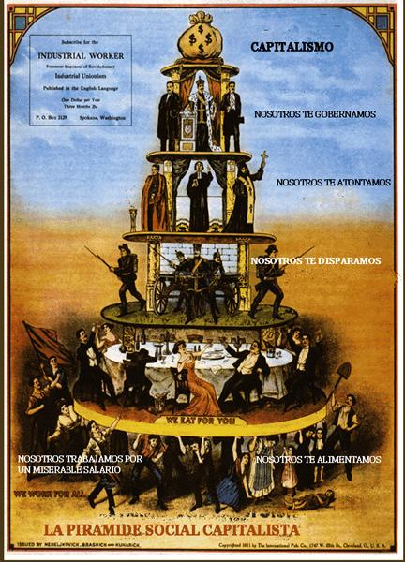

Slide 4
Sistema Político
Es un conjunto de elementos interrelacionados entre sí donde hay actividades o conductas de los individuos, de tipo autoritario.
Está compuesto por elementos como:
°Partidos políticos
°Grupos de presión
°Sindicatos
°Medios de comunicación
°Asociaciones de empresarios.
El sistema de gobierno mexicano de acuerdo a la Constitución de 1917 es de tipo presidencialista puro, porque al presidente lo elige directamente el pueblo.
“Un sistema político es un sistema que se fija objetivos, se autotransforma y se adapta de marera creativa”
David Easton
Notes:
afad

Slide 5
El sistema político mexicano
Este sistema por mucho tiempo fue considerado como autoritario.
Sistema: colonial (Porfirio Díaz y se reafirma con Plutarco Elías Calles; crea PRN), es perfeccionado por Lázaro Cárdena con el corporativismo (subordina a los sectores campesino, obrero militar y popular al partido de Edo.; dándose el cambio de PNR al PRM con la estructura que se mantiene el PRI hasta 1982), régimen presidencialista no ha sido modificado desde 1917 a la fecha.
Únicos requisitos para ser presidente: Ser mexicano e hijo de padres mexicanos por nacimiento
El presidente tiene a su cargo la administración pública central conformada por 18 secretarios de Estado y la administración pública descentralizada o paraestatal y fideicomisos públicos.
El presidente, con el propósito de darle coherencia al sistema de administración pública, elaborará un plan nacional de desarrollo, del que se desprenden los distintos programas de gobierno.

Slide 6
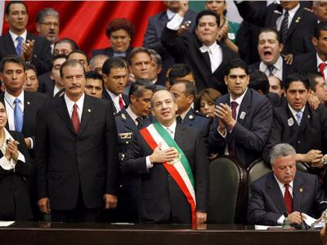
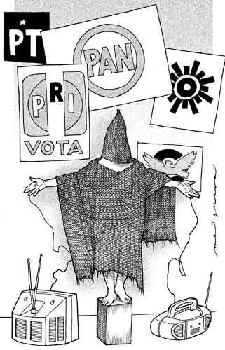
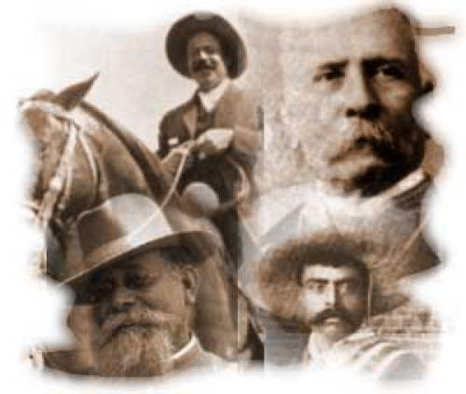

Slide 7
Gobierno
Conjunto de las personas que ejercen el poder político, o sea que determinan la orientación política de una cierta sociedad.
Definición a la realidad del Estado: los órganos a los que institucionalmente les está confiado el ejercicio del poder”
Gobierno es un elemento integrante del Estado, donde el conjunto de las instituciones estatales organizan políticamente a la sociedad, que en conjunto constituyen comúnmente el régimen político; y los órganos de gobierno tienen la tarea de manifestar la orientación política del Estado.
Gobierno no es lo mismo que el Estado.
Estado se transforma y es la totalidad de la comunidad política (conjunto de gobernantes/gobernados, instituciones, organizados en un territorio determinado)
Gobierno cambia y es la organización específica del poder constituido al servicio del Estado
Notes:
kdajf

Slide 8
Formas de gobierno
Monarquía: absoluta, constitucional y parlamentaria. Jefe de Estado vitalicio
República: presidencial y parlamentaria. Jefe de Estado por..
El Estado consiste en la posesión de la soberanía y el Gobierno es el aparato administrativo con el cual se ejerce tal poder

Slide 9
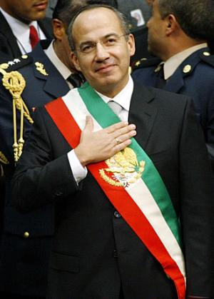
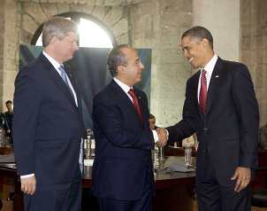

Slide 10
Partidos Políticos
Es parte del sistema político de una nación donde los actores principales son el partido o partidos políticos, quienes utilizando recursos jurídicos y políticos, disputan y compiten por la obtención, ejercicio, mantenimiento y oposición al poder político
Lo constituye el conjunto de partidos que existe en un Estado Nacional. Las clasificaciones son diversas y responden a posiciones diferentes en relación al elemento que se privilegie: número de partidos, competitividad en las elecciones, privilegio a cuestiones doctrinarias o comportamientos empíricos.
Un sistema de partidos es competitivo si permite elecciones disputadas, y todos los partidos tienen las mismas oportunidades en forma relativa, esto no es lo mismo a igualdad de recursos. Un sistema No es competitivo, si y sólo si, no permite elecciones disputadas en el terreno de la realidad.
El sistema de partidos en México fue interpretado como de tipo no competitivo hasta 1998, cayendo en la categoría de sistemas hegemónico pragmático de tipo ideológico, según Sartori. Este sistema nació legamente en 1946, integrado hasta 1977 por 4 partidos políticos oficiales: PRI,PAN , PARM y PPS.
CON Portillo en 1977 reconoció PCM, PST y PDM, dos años después: PMT, PSD Y PRT
Notes:
fddsfdds

Slide 11
En 1987 salieron del PRI Cuauhtémoc Cárdenas y Porfirio Muñoz y formaron la Corriente democrática y decidieron pugnar por la reconstrucción del país, buscando regresar al Estado social que creó la Constitución de 1917 y que las reformas constitucionales de 1983 así como el llamado cambio estructural había sepultado.
Partido Socialista conformado por la fusión de los partidos PSUM (antes PCM) y PMT habían lanzado como candidato al luchador social a Heberto Castillo, pero renunció y apoyó la candidatura de Cuauhtémoc Cárdenas, esta alianza nacional fue conocida como Frente Democrático Nacional (FDN), compuesto por sectores liberales y de centro-izquierda.
Las elecciones de 1988 fueron las primeras en las que el PRI vio amenazado su triunfo electoral al obtener según las cifras oficiales una votación de 52% y la oposición 48%. Esto es en consecuencia la inconformidad social y ciudadana que produjo el cambio estructural, a través del cual se abandonaba la ideología y objetivos emanados de la revolución Mexicana.
Se creó un nuevo sistema de partidos para constituir un auténtico sistema de partidos competitivos siendo reformada la Constitución. Estas reformas incluyeron la creación de COFIPE (Código Federal de Instituciones Políticas y Procesos Electorales) y del Tribunal Contencioso Electoral, que en 1993 sería Tribunal Federal Electoral y en 1996 se transformaría a Tribunal Electoral del Poder Judicial de la Federación. Así también, en 1990 se creó el Instituto Federal Electoral (IFE). Con todo esto comenzó a consolidarse el sistema de partidos mexicanos

Slide 12
En las elecciones de 1997 se mantuvieron 5 partidos y en las elecciones del año 2000 participaron el proceso de elección presidencial:
*PRI, PAN, PRD, PT, PVEM, Partido Convergencia por la Democracia, Partido de la Sociedad Nacionalista, Partido de Acción socia, Partido del Centro Democrático, Democracia Social Partido Político Nacional y PARM.
En el 2000 quedaron 8 partidos políticos, particularmente porque los partidos pequeños se aliaron en coalición con los más grandes.
La reforma Constitucional de 2007 , aprobada por los diputados de la LX legislatura, consideró reformar la Constitución Política en los siguientes ejes:
Disminuir gasto de campañas electorales
Fortalecer las atribuciones y facultades de las autoridades electorales federales
Diseñar un nuevo modelo de comunicación entre la sociedad y partidos.
Propuestas a saber:
Reducción del financiamiento público
Nueva forma de cálculo del financiamiento público
Reducción en tiempos de campañas electorales y regulación de precampañas.
Renovacón escalonada de consejeros electorales

Slide 13
